Slide 1
Computer Architecture:
Lab0: Ocelot for CUDA Programming
& Setup Virtual Machine in PC
Computer Architecture 2025 (Prof. Chih-Wei Liu)
CUDA Tutorial

Slide 2
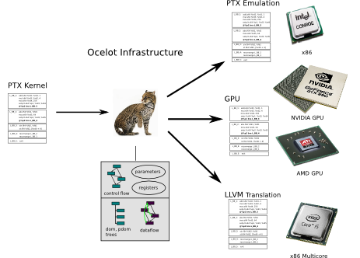
Ocelot介紹
GNU Ocelot
  http://gpuocelot.gatech.edu/
能將NVIDIA PTX轉譯並能執行在不同類型的運算裝置上
  AMD GPU
  x86 CPU
也可做為emulator，當作debug或tuning的工具

Slide 3
虛擬機器安裝&操作:
Step 1 前置作業
下載Linux 虛擬機器檔 (助教已安裝與設定Ocelot)
  https://drive.google.com/file/d/1uui8ord5aVgh4nJYUKNyEydDbUMXj7mN/view?usp=sharing
請於電腦中安裝Oracle VirtualBox
  下載頁面 https://www.virtualbox.org/wiki/Downloads
    Windows安裝檔連結https://download.virtualbox.org/virtualbox/6.1.34/VirtualBox-6.1.34-150636-Win.exe

Slide 4
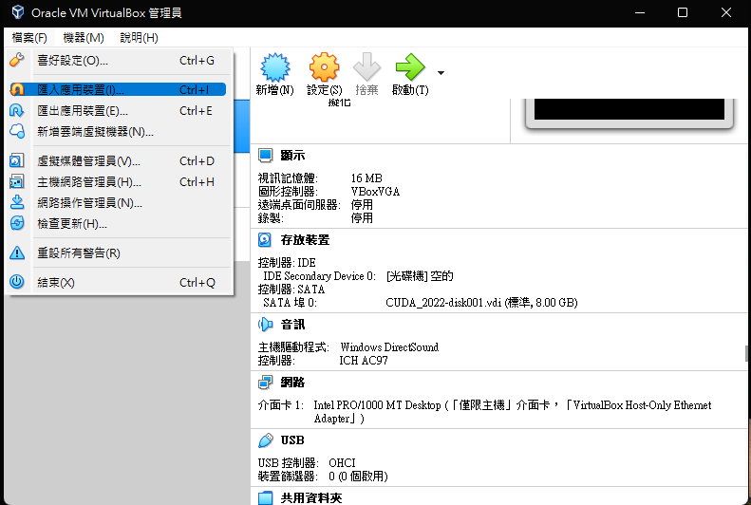
虛擬機器安裝&操作:
Step 2 設定虛擬機器 (匯入1/2)
1.請匯入助教提供的Linux虛擬機器檔
(CUDA.ova)

Slide 5
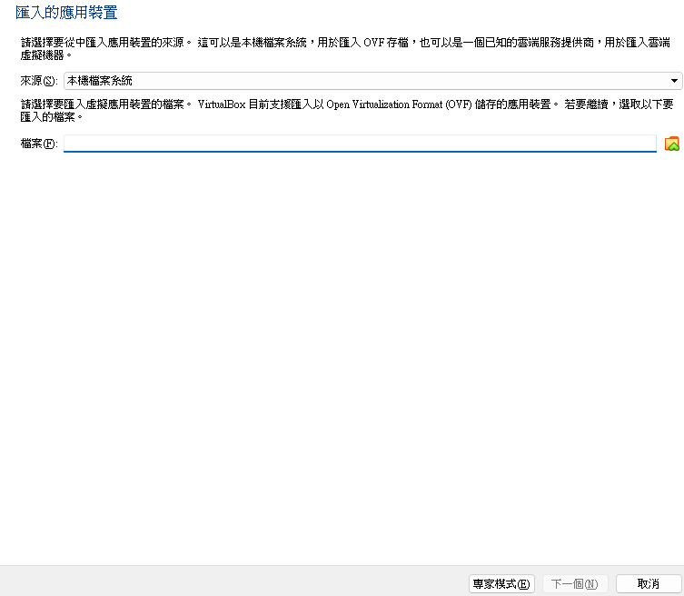
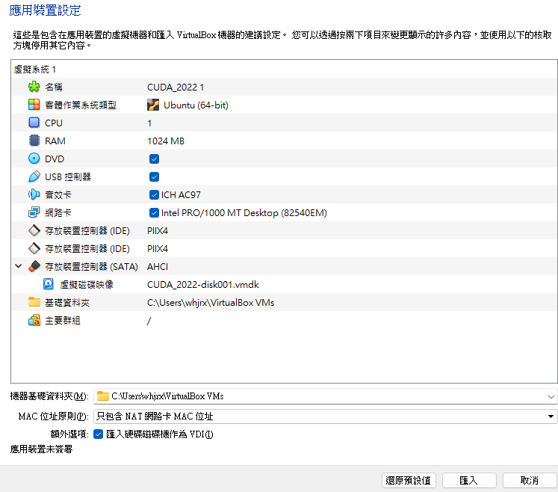
虛擬機器安裝&操作:
Step 2 設定虛擬機器 (匯入1/2)
2. 選擇映像檔的路徑
3. 確認匯入

Slide 6
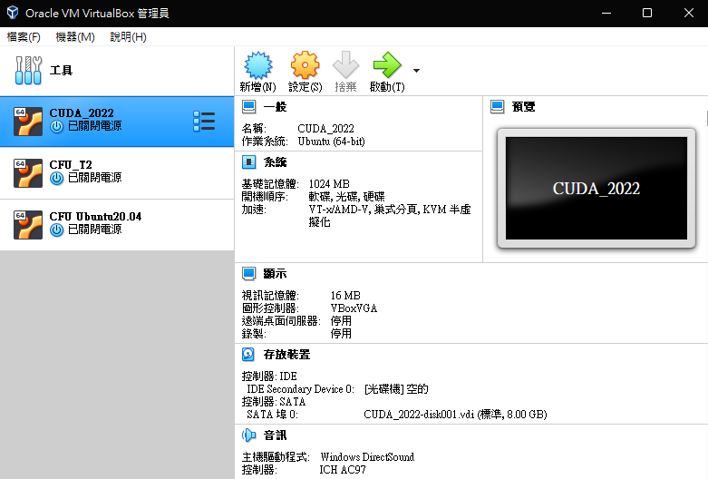
虛擬機器安裝&操作:
Step 2 設定虛擬機器 (匯入2/2)
匯入成功

Slide 7
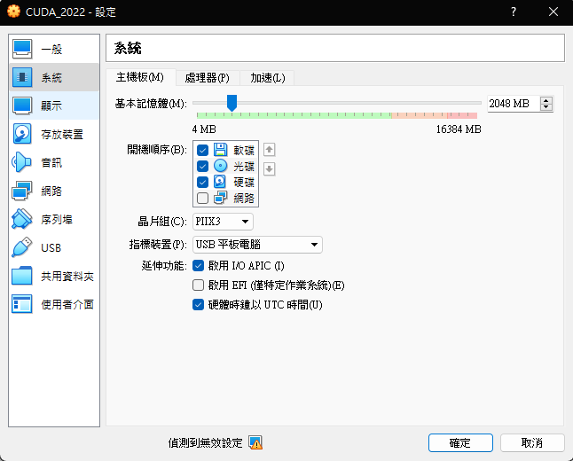
虛擬機器安裝&操作:
Step 2 設定虛擬機器 (其他)
CPU核心數
記憶體容量

Slide 8
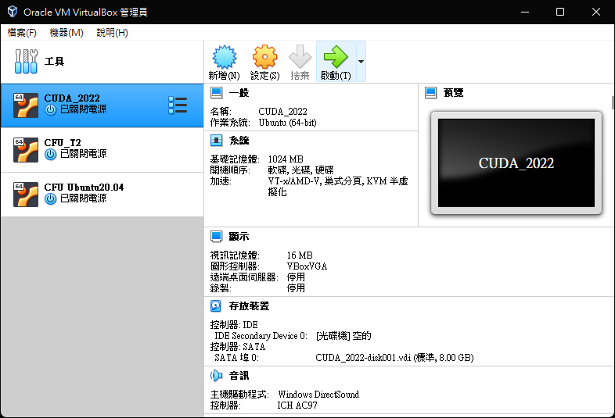
虛擬機器安裝&操作:
Step 3 開機
啟動虛擬機

Slide 9
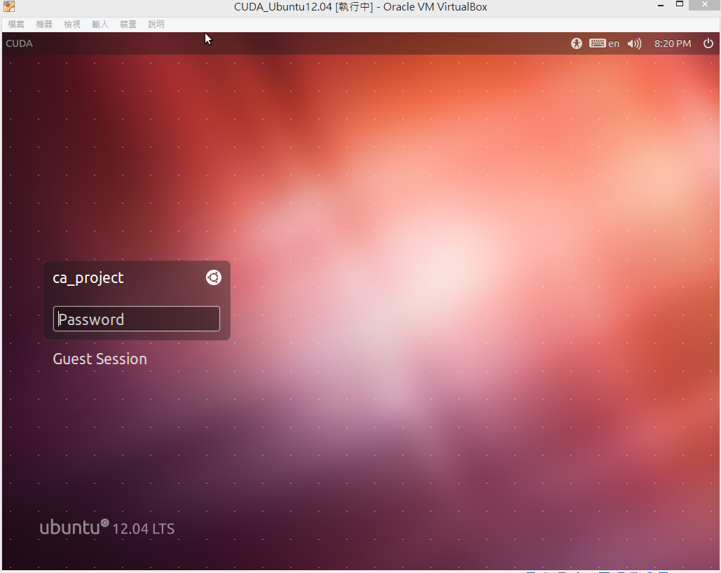
虛擬機器安裝&操作:
Ubuntu 登入
帳號:ca_project
密碼:nycuca2022
請用滑鼠切換
請注意不要進入guest session，否則無法操作LAB

Slide 10
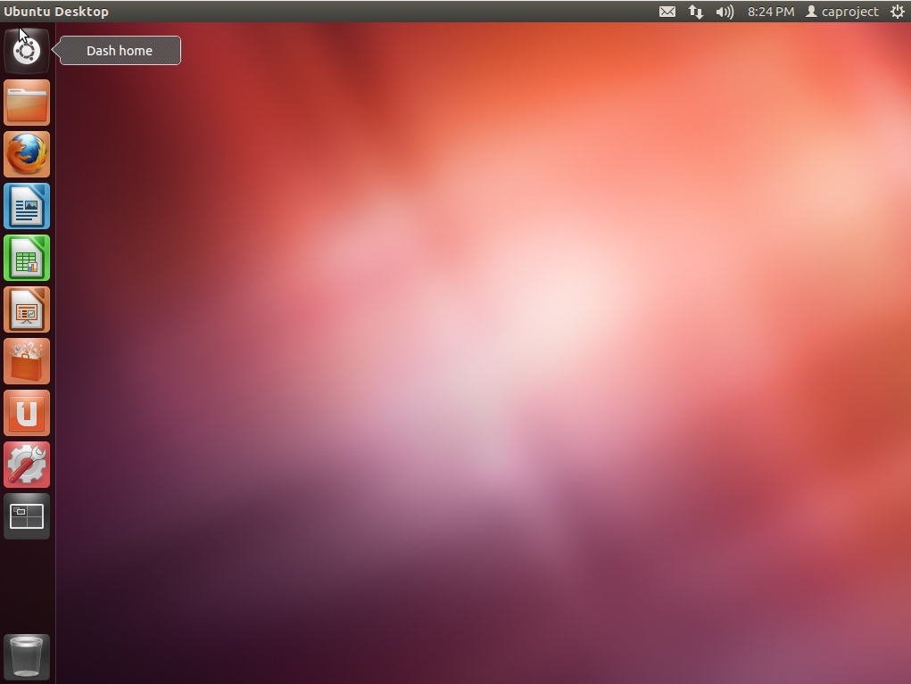
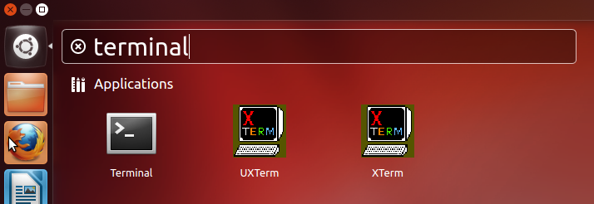
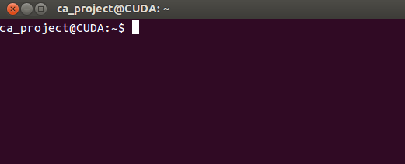
虛擬機器安裝&操作:
桌面環境操作
類似Windows的”開始”，點開後會有常用程式，或者可以用搜尋的方式打開程式
要開終端機請打：terminal
(指令操作)
要開文字編輯器請打：gedit
(編輯程式碼)
關機/登出請按此

Slide 11
Ocelot/CUDA Programming 環境操作:
以example1為例 (試執行程式碼)
提供以下CUDA程式碼
  main_1.cu
  main_2.cu
main_cpu.cpp 是同一程式的CPU版
configure.ocelot 為ocelot執行的設定檔
以下三個script檔是編譯與執行的指令
  compile_cpu.sh
  compile_gpu_1.sh
  compile_gpu_2.sh

Slide 12
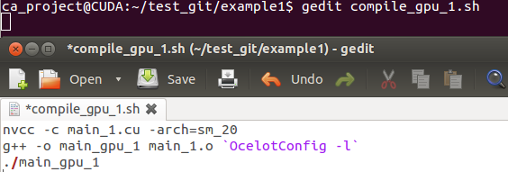
Ocelot/CUDA Programming 環境操作:
以example1為例 (編譯&執行)(1/2)
執行 (兩者擇一)
  ./compile_gpu_1.sh
  sh compile_gpu_1.sh

Slide 13
Ocelot/CUDA Programming 環境操作:
以example1為例 (編譯&執行)(2/2)
執行 (兩者擇一)
  ./compile_gpu_1.sh
  sh compile_gpu_1.sh
將所有object檔與外部library連結成執行檔
g++ -o main fun1.o fun2.o `OcelotConfig –l`
執行程式

Slide 14
附錄：如何存取虛擬機器中的檔案至你的電腦中

Slide 15
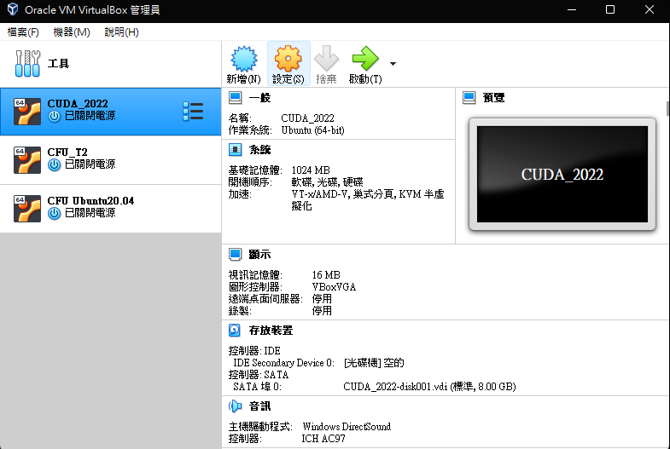
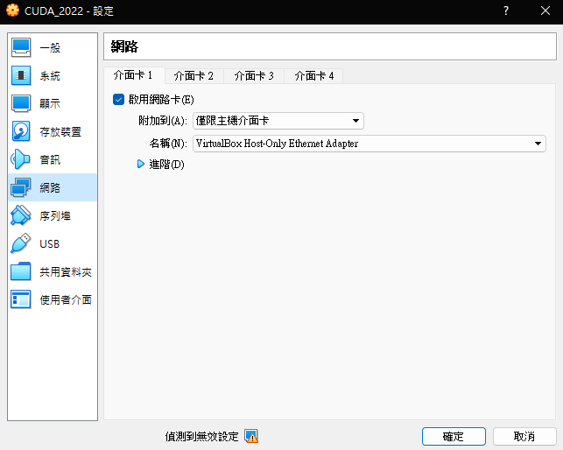
請將虛擬機器關機，並重新設定網路選項

Slide 16
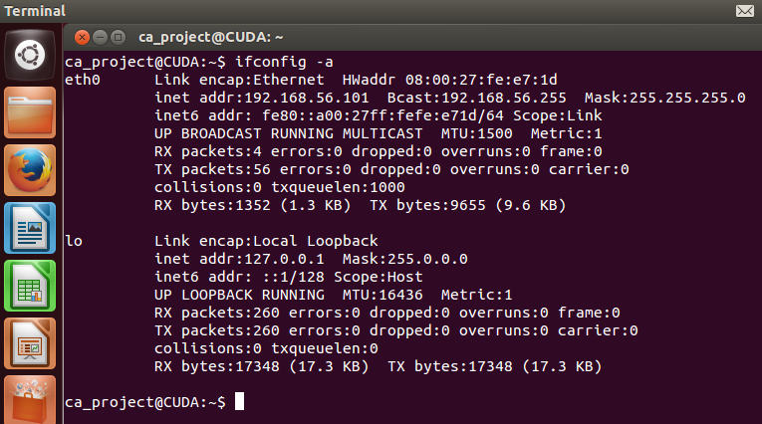
請先查詢虛擬機器的IP位址
開啟terminal，輸入以下指令
  ifconfig -a
此為虛擬機器在內部網路中的IP位址

Slide 17

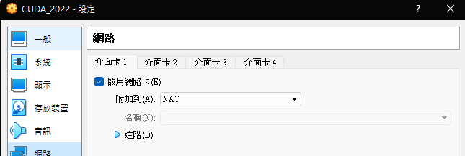
在自己電腦上打開Filezilla
輸入虛擬機器的帳號
(ca_project)
輸入虛擬機器的密碼
(nycuca2022)
輸入上頁查詢的IP位址
由於此網路環境無法對外聯網，請同學存取完檔案後，關機進入設定頁面，將網路改回原來的設定 (可參考step2)

Slide 18
附錄：無法啟動虛擬機器
原因：CPU未開啟或未支援VM加速功能

Slide 19
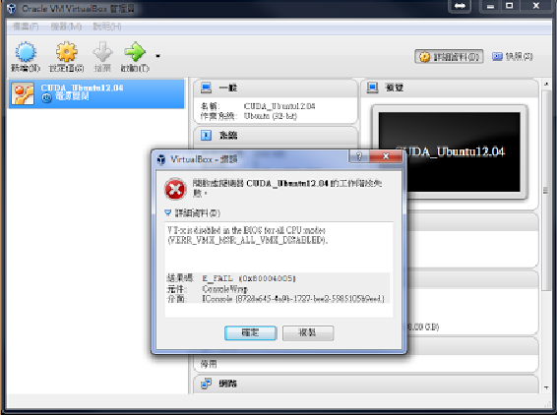
Q:無法啟動虛擬機器
(原因：CPU未開啟或未支援VM加速功能)
解決方法1：
請重開機進入主機板BIOS (各家不同請自己查詢)，開啟CPU的虛擬化技術功能。 [Intel vt-*] or [AMD-v]
解決方法2：
請在左欄虛擬主機按右鍵【移除】
移除時會有詢問視窗，請點【僅移除】
重新【新增】虛擬機器
名稱請打Ubuntu
【記憶體】用量請自填
【硬碟】請選【使用現有虛擬硬碟檔】[CUDA_Ubuntu… .vmdk 8G容量]
完成新增後，再按照助教設定網路
最後請至【設定值】->【系統】->【處理器】將【啟用PAE/NX】勾起
請點開詳細資料

Slide 20
附錄：其他

Slide 21
VirualBox Guest Additions
讓虛擬機器能調整螢幕大小
支援滑鼠滾輪
安裝VirtualBox Guest Additions (密碼請輸入nycuca2022)
  sudo apt-get install virtualbox-guest-additions
  sudo apt-get install virtualbox-guest-x11
重開機

